Slide 1
Fenerbahçe Üniversitesi
BLM 343 – SOC (System on Chıp) Desıgn
CORDIC Tabanlı HW/SW CoDesign
Alp Eren Gürle
Taha Yasin Öztürk

Slide 2
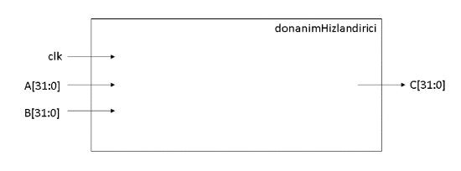
Projenin tanımı ve amacı
Bu proje kapsamında donanım hızlandırıcı olarak Xilinx’in CORDIC (COordinate Rotation DIgital Computer) IP’si kullanıldığı ve işlemcinin hesap yükünü donanım hızlandırıcıya aktardığı bir proje yapılacaktır
• giriş sinyalleri A[31:0], B[31:0] ve çıkış sinyali olan C [31:0]
Amacımız donanımı hızlandırıcak olan ve modüldeki aritmetik işlemi kendisi yapan donanım içermelidir.

Slide 3
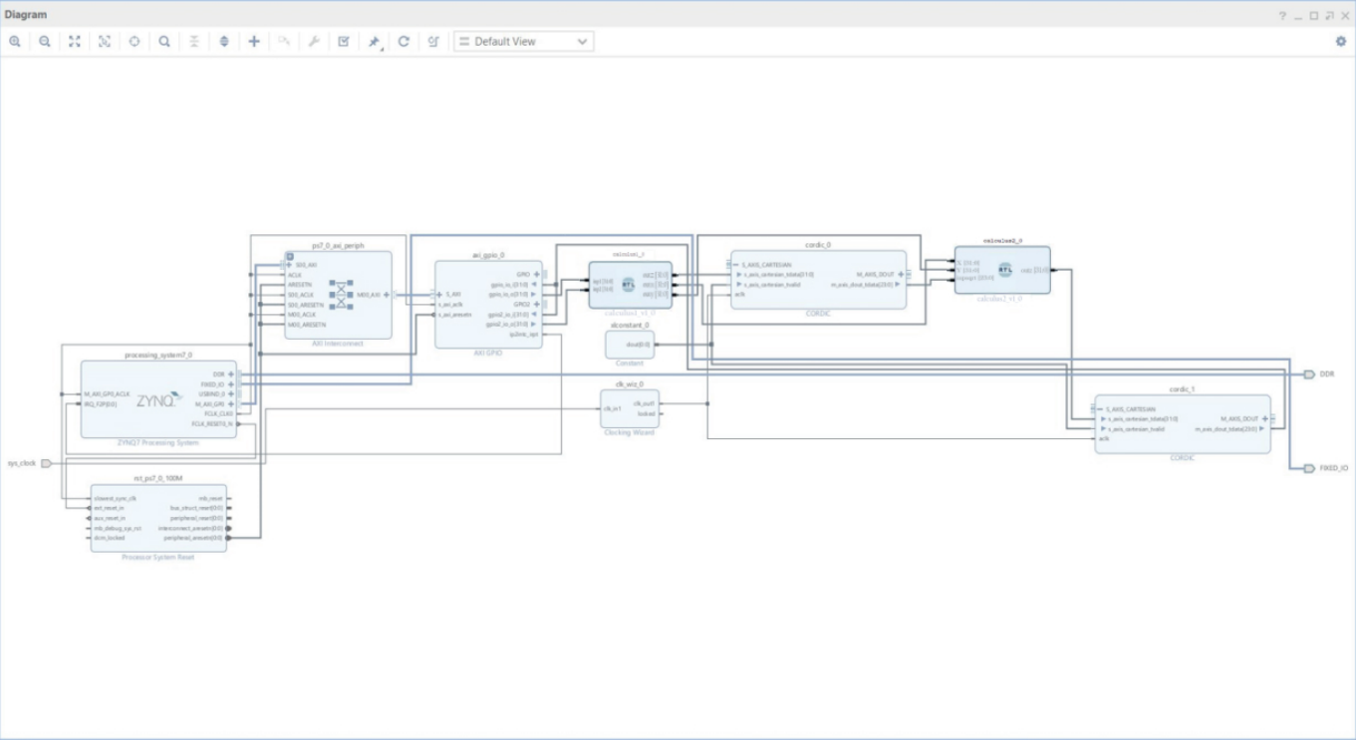

Slide 4
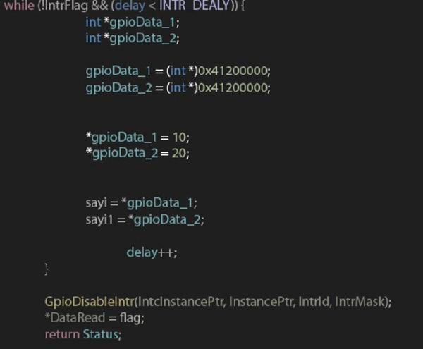

Slide 5
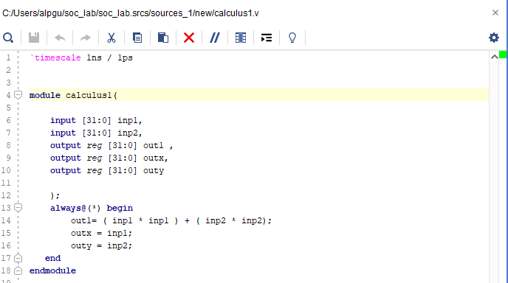
calculus1

Slide 6
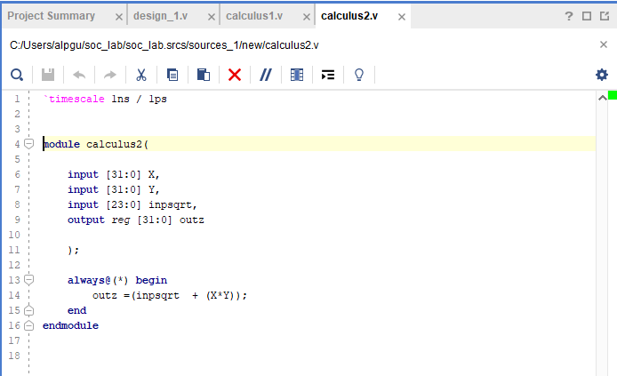
calculus2

Slide 7
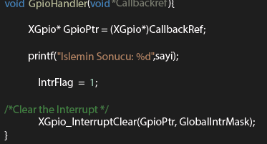

Slide 8
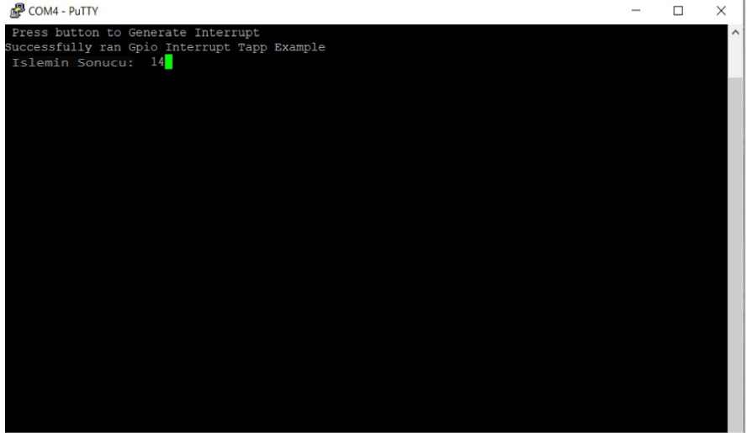
ÇIKTI

Slide 9
BİZİ DİNLEDİĞİNİZ İÇİN TEŞEKKÜR EDERİZ

